Slide 1
ВЫПУСК 2016
ВЫПУСК 2016

Slide 2
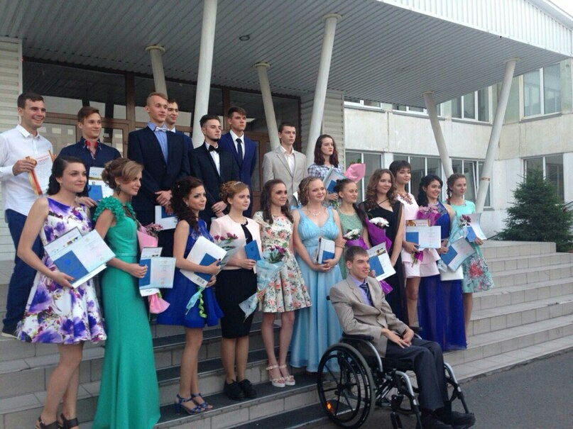
ВЫПУСК 2016

Slide 3
Прозвенел звонок последний,
Проводила школа нас.
Путь одиннадцатилетний
Мы прошли из класса в класс.

Slide 5
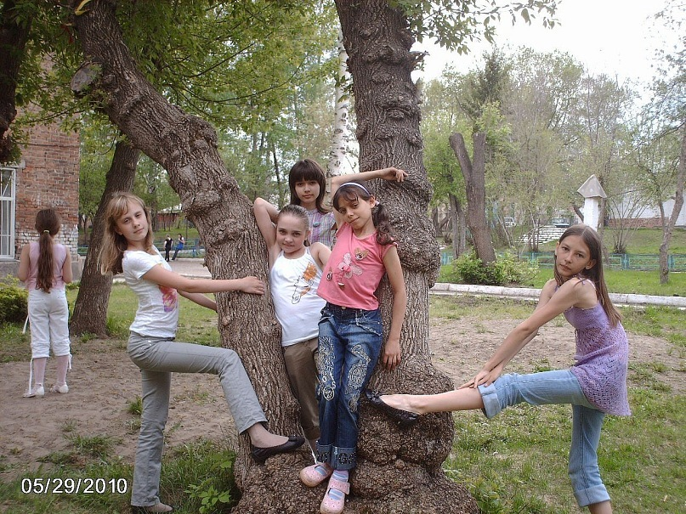

Slide 12
Здесь при всяких поворотах Не бывали мы одни.

Slide 13
Брали новые «высоты»,

Slide 14
С дневником сверяя дни.

Slide 15
Мы науки изучали, Каждый год — как новый старт. Постепенно вырастали Из своих же старых парт.

Slide 16
Мы — учились, вы — учили, То ругая, то хваля. Нас терпели, нас любили Столько лет учителя!

Slide 17
В этом зале так красиво! Почему ж, тогда сейчас На душе у нас тоскливо: Всё для нас — в последний раз!

Slide 18
И теперь, хоть поздновато, Их за всё благодарим. Если в чём-то виноваты, Нас простят, и мы простим.

Slide 19
ПОЗДРАВЛЯЕМ НАШУ ШКОЛУ

Slide 20
Ерыкалов Никита
асс.

Slide 21
Галкин Егор
асс.

Slide 22
Маслодудова Ольга

Slide 23
Варламова Надежда

Slide 24
Поздравляем !

